Slide 1
Rostliny na jaře
Střední škola, Základní škola a Mateřská škola, Karviná, příspěvková organizace
Jana Karkošková
Prezentace je vytvořena tak, aby akce proběhla pouze při dotyku na obrázky. Přechod na další snímek - kytička.

Slide 2
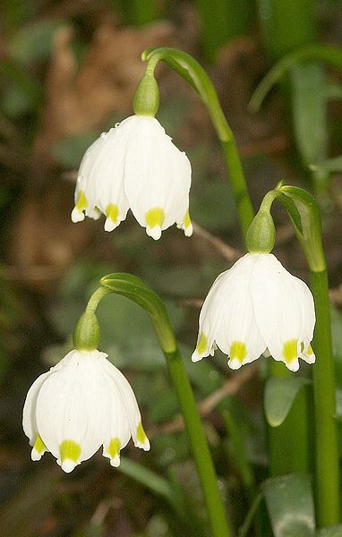
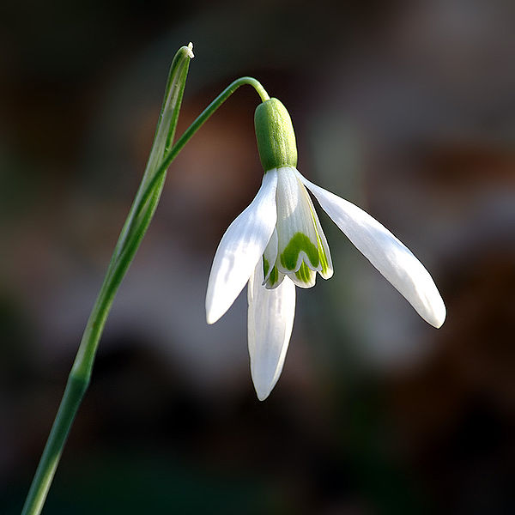
BLEDULE

Slide 3
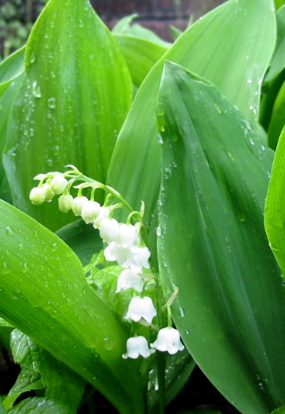
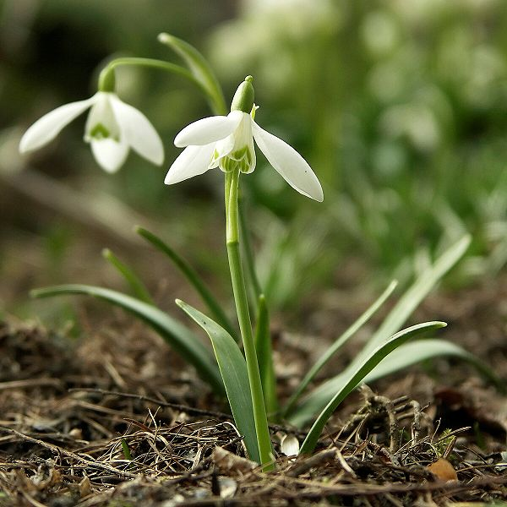
SNĚŽENKA

Slide 4
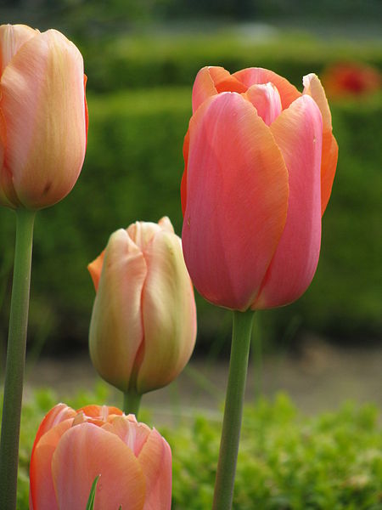
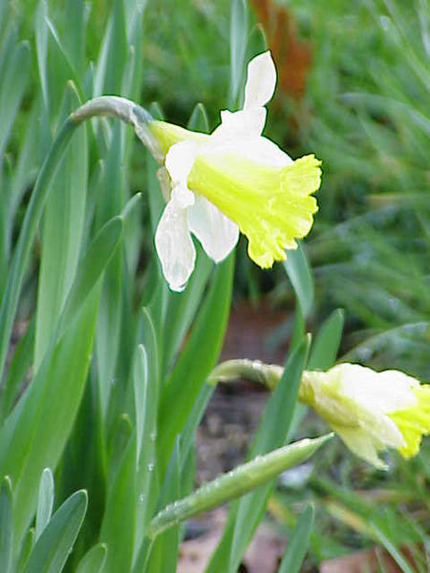
TULIPÁN

Slide 5
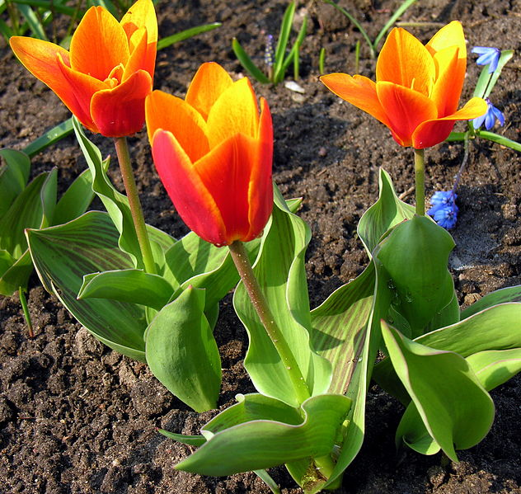
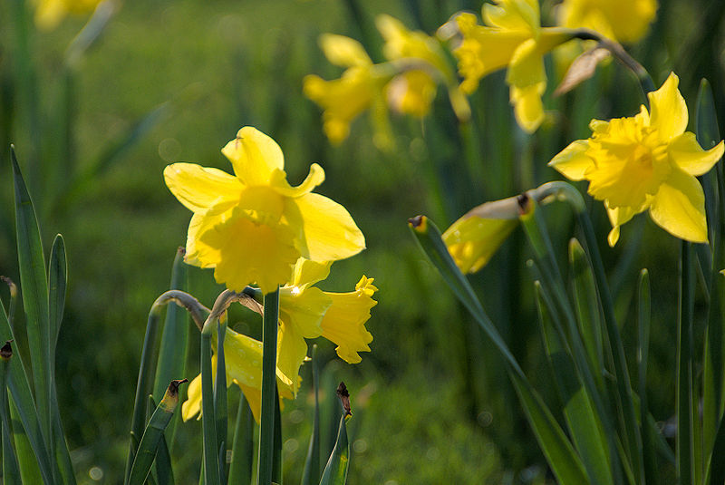
NARCIS

Slide 6
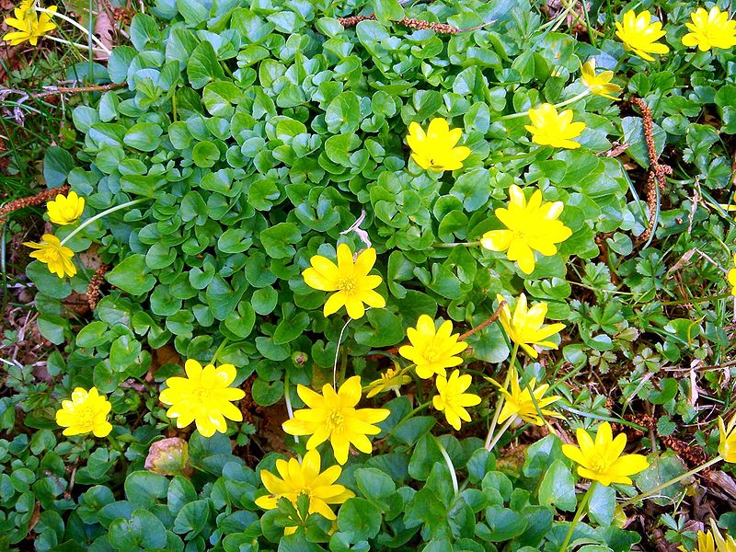
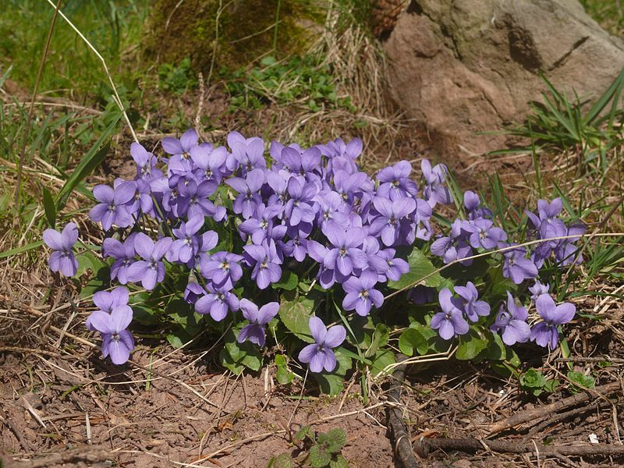
VIOLKA

Slide 7
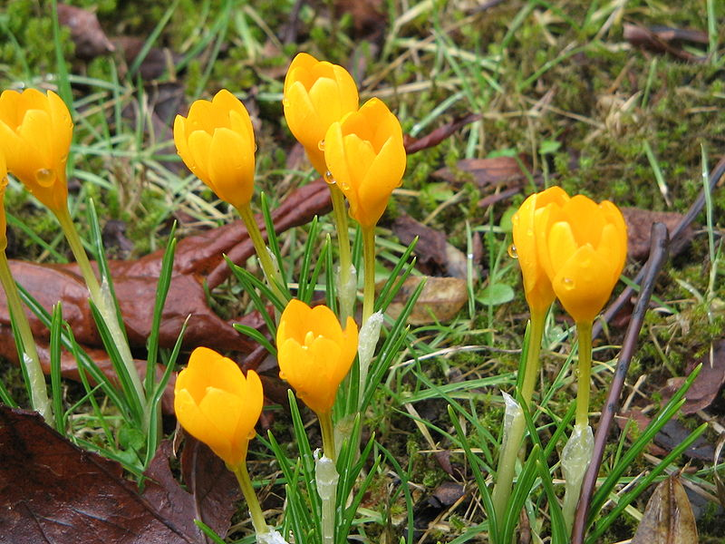
ORSEJ

Slide 8
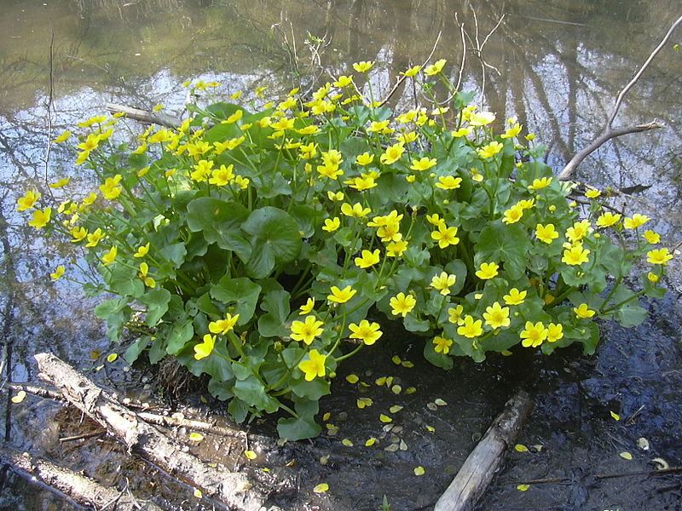
BLATOUCH

Slide 9
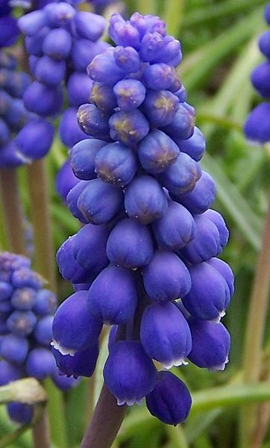
MODŘENEC

Slide 10
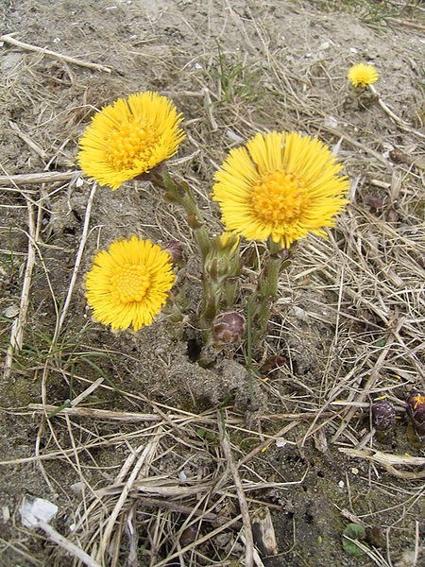
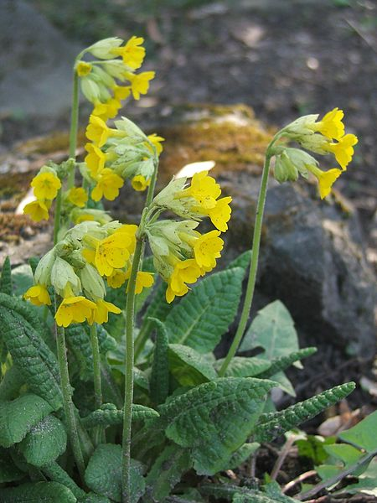
PODBĚL

Slide 11
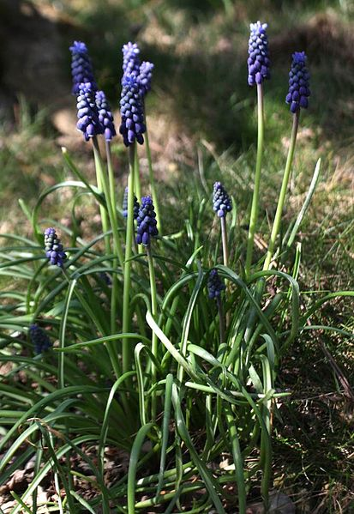
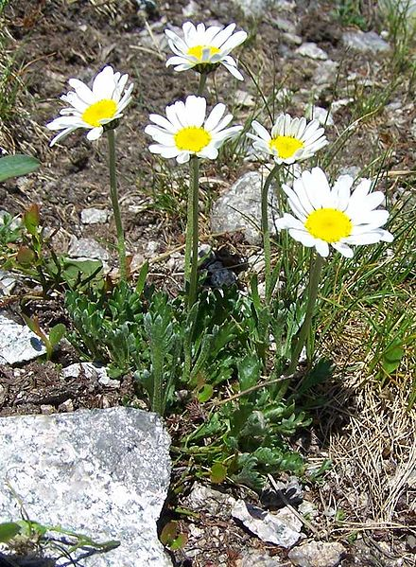
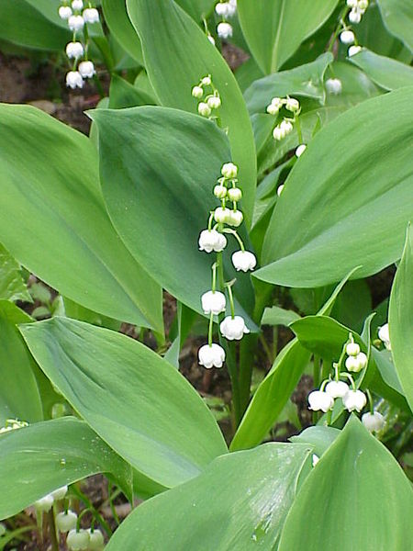
KOPRETINA

Slide 12
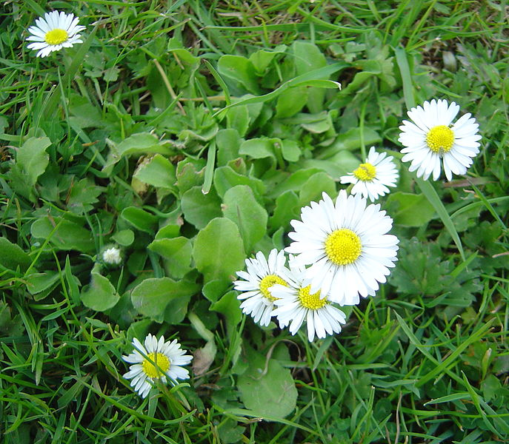
SEDMIKRÁSKA

Slide 13
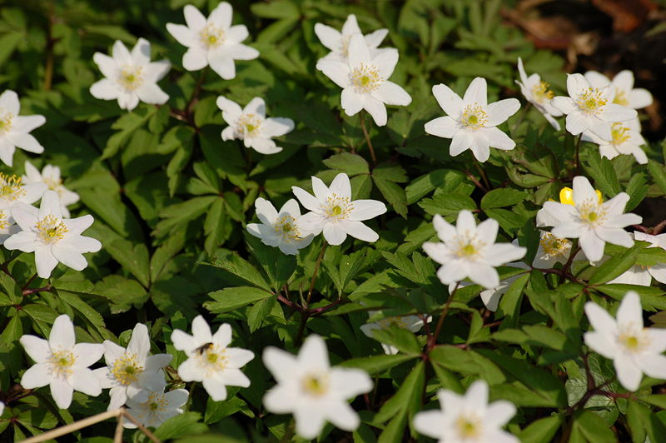
SASANKA

Slide 14
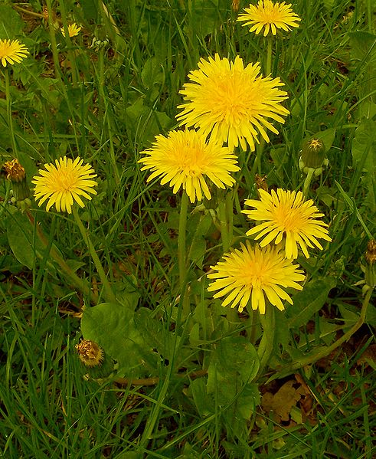
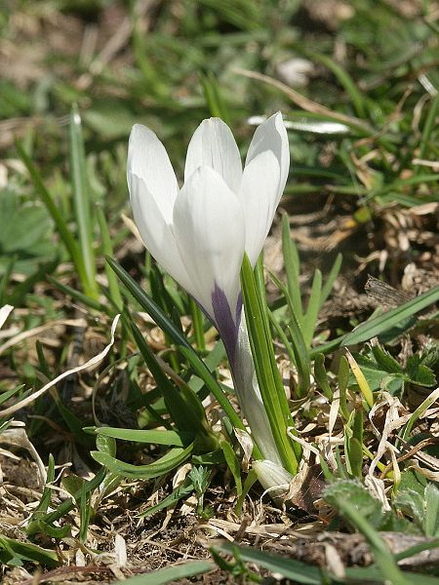
PRVOSENKA

Slide 15
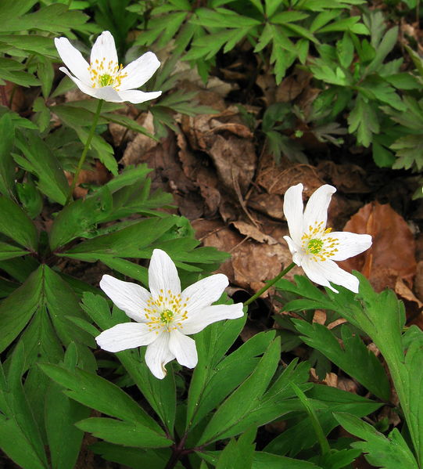
KONVALINKA

Slide 16
ŠAFRÁN

Slide 17

KONEC

Slide 19
Použité zdroje:
BerndH: Bledule. In: Wikipedia: the free encyclopedia [online]. San Francisco (CA): Wikimedia Foundation, 2001- [cit. 2013-03-09]. Dostupné z: http://commons.wikimedia.org/wiki/File:Leucojum_vernum_200305a.jpg?uselang=cs
Joadl: Bledule2. In: Wikipedia: the free encyclopedia [online]. San Francisco (CA): Wikimedia Foundation, 2001- [cit. 2013-03-09]. Dostupné z: http://commons.wikimedia.org/wiki/File:Leucojum_vernum_Millst%C3%A4tterberg_Sappl_01.JPG?uselang=cs
Aka: Sněženka. In: Wikipedia: the free encyclopedia [online]. San Francisco (CA): Wikimedia Foundation, 2001- [cit. 2013-03-09]. Dostupné z: http://cs.wikipedia.org/wiki/Soubor:Galanthus_nivalis_close-up_aka.jpg
Caroig. In: Wikipedia: the free encyclopedia [online]. San Francisco (CA): Wikimedia Foundation, 2001- [cit. 2013-03-10]. Dostupné z: http://cs.wikipedia.org/wiki/Soubor:Galanthus_nivalis.jpg
Biso: Pampeliška. In: Wikipedia: the free encyclopedia [online]. San Francisco (CA): Wikimedia Foundation, 2001- [cit. 2013-03-09]. Dostupné z: http://commons.wikimedia.org/wiki/File:Taraxacum_from_Bulgaria.JPG?uselang=cs
Vulkan. In: Wikipedia: the free encyclopedia [online]. San Francisco (CA): Wikimedia Foundation, 2001- [cit. 2013-03-10]. Dostupné z: http://commons.wikimedia.org/wiki/File:L%C3%B6wenzahn_uhf.JPG?uselang=cs
PiPi: Primule. In: Wikipedia: the free encyclopedia [online]. San Francisco (CA): Wikimedia Foundation, 2001- [cit. 2013-03-09]. Dostupné z: http://cs.wikipedia.org/wiki/Soubor:Primula_veris_subsp_macrocalyx.jpg
User:TeunSpaans: Podběl. In: Wikipedia: the free encyclopedia [online]. San Francisco (CA): Wikimedia Foundation, 2001- [cit. 2013-03-09]. Dostupné z: http://commons.wikimedia.org/wiki/File:Tussilago-farfara-plant.jpg?uselang=cs
Donar Reiskoffer: Tulipán. In: Wikipedia: the free encyclopedia [online]. San Francisco (CA): Wikimedia Foundation, 2001- [cit. 2013-03-09]. Dostupné z: http://commons.wikimedia.org/wiki/File:20090425_Leeuwergem_(0004).jpg?uselang=cs
Kurt Stüber: Narcis. In: Wikipedia: the free encyclopedia [online]. San Francisco (CA): Wikimedia Foundation, 2001- [cit. 2013-03-09]. Dostupné z: http://cs.wikipedia.org/wiki/Soubor:Narcissus_pseudonarcissus0.jpg
Guido Gerding. In: Wikipedia: the free encyclopedia [online]. San Francisco (CA): Wikimedia Foundation, 2001- [cit. 2013-03-10]. Dostupné z: http://commons.wikimedia.org/wiki/File:XN_Narcissus_pseudonarcissus.jpg?uselang=cs
Karduelis. In: Wikipedia: the free encyclopedia [online]. San Francisco (CA): Wikimedia Foundation, 2001- [cit. 2013-03-09]. Dostupné z: http://commons.wikimedia.org/wiki/File:Ranunculus_ficaria,_from_Rize_DSC06931.JPG?uselang=cs
BerndH: Fialka. In: Wikipedia: the free encyclopedia [online]. San Francisco (CA): Wikimedia Foundation, 2001- [cit. 2013-03-09]. Dostupné z: http://commons.wikimedia.org/wiki/File:Viola_odorata_200311.JPG?uselang=cs
Algėrds. In: Wikipedia: the free encyclopedia [online]. San Francisco (CA): Wikimedia Foundation, 2001- [cit. 2013-03-09]. Dostupné z: http://commons.wikimedia.org/wiki/File:Tulpes2.jpg?uselang=cs
Kpjas. In: Wikipedia: the free encyclopedia [online]. San Francisco (CA): Wikimedia Foundation, 2001- [cit. 2013-03-10]. Dostupné z: http://cs.wikipedia.org/wiki/Soubor:Convallaria_majalis_l.jpg
Jerzy Opioła: Kopretina. In: Wikipedia: the free encyclopedia [online]. San Francisco (CA): Wikimedia Foundation, 2001- [cit. 2013-03-10]. Dostupné z: http://commons.wikimedia.org/wiki/File:Leucanthemopsis_alpina_a4.jpg?uselang=cs
Jerzy Opioła: Modřenec. In: Wikipedia: the free encyclopedia [online]. San Francisco (CA): Wikimedia Foundation, 2001- [cit. 2013-03-10]. Dostupné z: http://cs.wikipedia.org/wiki/Soubor:Muscari_armeniacum_5.jpg
Bastet78: Sasanka. In: Wikipedia: the free encyclopedia [online]. San Francisco (CA): Wikimedia Foundation, 2001- [cit. 2013-03-10]. Dostupné z: http://commons.wikimedia.org/wiki/File:10_kwietnia_2009_r._Zawilec_gajowy_033.jpg?uselang=cs

Slide 20
I.Sáček, senior. In: Wikipedia: the free encyclopedia [online]. San Francisco (CA): Wikimedia Foundation, 2001- [cit. 2013-03-10]. Dostupné z: http://cs.wikipedia.org/wiki/Soubor:Mod%C5%99enec.jpg
Pernak: Blatouch. In: Wikipedia: the free encyclopedia [online]. San Francisco (CA): Wikimedia Foundation, 2001- [cit. 2013-03-10]. Dostupné z: http://cs.wikipedia.org/wiki/Soubor:Blatouch_bahen%C3%AD.JPG
Bernd Haynold: Crocus. In: Wikipedia: the free encyclopedia [online]. San Francisco (CA): Wikimedia Foundation, 2001- [cit. 2013-03-10]. Dostupné z: http://en.wikipedia.org/wiki/File:Crocus_verns_albiflorus.jpg
Meneerke bloem: Crocus2. In: Wikipedia: the free encyclopedia [online]. San Francisco (CA): Wikimedia Foundation, 2001- [cit. 2013-03-10]. Dostupné z: http://en.wikipedia.org/wiki/File:Crocus_ancyrensis002.jpg
Jed. In: Wikipedia: the free encyclopedia [online]. San Francisco (CA): Wikimedia Foundation, 2001- [cit. 2013-03-10]. Dostupné z: http://commons.wikimedia.org/wiki/File:Convallaria_majalis1.jpg?uselang=cs
David.Monniaux. In: Wikipedia: the free encyclopedia [online]. San Francisco (CA): Wikimedia Foundation, 2001- [cit. 2013-03-18]. Dostupné z: http://cs.wikipedia.org/wiki/Soubor:Bellis_perennis_dsc00906.jpg
Lilly M. In: Wikipedia: the free encyclopedia [online]. San Francisco (CA): Wikimedia Foundation, 2001- [cit. 2013-03-18]. Dostupné z: http://cs.wikipedia.org/wiki/Soubor:Anemone_nemorosa_001.JPG
Pochod hrdinů, obrázky- http://office.microsoft.com

